Slide 1
probCh03 第 3 章
Some Probability Distributions
一些機率分布
呂仁園, Renyuan Lyu@CGU

Slide 2
本章大綱
3.1 Introduction and Motivation (簡介和動機)
3.2 Binomial and Multinomial Distributions (二項和多項分布)
3.3 Hypergeometric Distribution (超幾何分布)
3.4 Negative Binomial and Geometric Distributions (負二項分布與幾何分布)
3.5 Poisson Distribution and the Poisson Process(卜瓦松分布與卜瓦松程序)
3.6 Continuous Uniform Distribution (連續均勻分布)
3.7 Normal Distribution (常態分布)
3.8 Areas under the Normal Curve (常態曲線下的面積)
3.9 Applications of the Normal Distribution (常態分布的應用)
3.10 Approximation of Normal Distribution (常態逼近)
3.11 Gamma and Exponential Distributions (伽瑪和指數分布)
3.12 Chi-Squared Distribution(卡方分布)

Slide 3
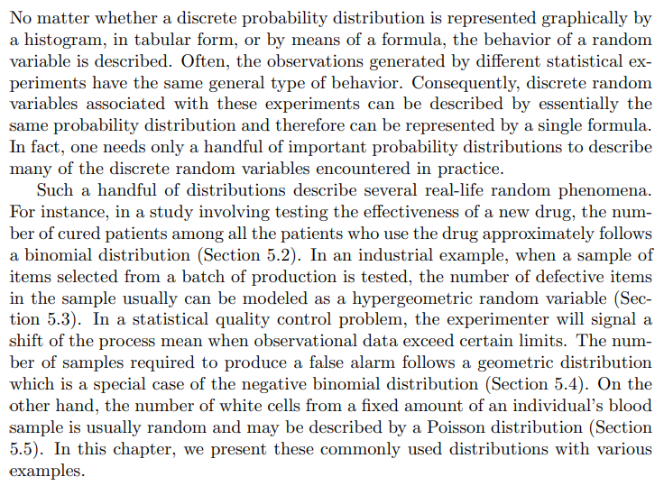
3.1 Introduction and Motivation (簡介和動機)
Read the textbook…

Slide 4
No matter whether a discrete probability distribution is represented graphically by a histogram, in tabular form, or by means of a formula, the behavior of a random variable is described.
Often, the observations generated by different statistical experiments have the same general type of behavior.

Slide 5
Consequently, discrete random variables associated with these experiments can be described by essentially the same probability distribution and therefore can be represented by a single formula.
In fact, one needs only a handful of important probability distributions to describe many of the discrete random variables encountered in practice.
Such a handful of distributions describe several real-life random phenomena.

Slide 6
For instance, in a study involving testing the effectiveness of a new drug, the number of cured patients among all the patients who use the drug approximately follows a binomial distribution (Section 5.2).
In an industrial example, when a sample of items selected from a batch of production is tested, the number of defective items in the sample usually can be modeled as a hypergeometric random variable (Section 5.3).

Slide 7
In a statistical quality control problem, the experimenter will signal a shift of the process mean when observational data exceed certain limits. The number of samples required to produce a false alarm follows a geometric distribution which is a special case of the negative binomial distribution (Section 5.4).
On the other hand, the number of white cells from a fixed amount of an individual’s blood sample is usually random and may be described by a Poisson distribution (Section 5.5).

Slide 8
In this chapter, we present these commonly used distributions with various examples.
3.2 Binomial and Multinomial Distributions (二項和多項分布)
3.3 Hypergeometric Distribution (超幾何分布)
3.4 Negative Binomial and Geometric Distributions (負二項分布與幾何分布)
3.5 Poisson Distribution and the Poisson Process(卜瓦松分布與卜瓦松程序)
-------------------------------------------------------------------------------------------------
3.6 Continuous Uniform Distribution (連續均勻分布)
3.7 Normal Distribution (常態分布)
3.8 Areas under the Normal Curve (常態曲線下的面積)
3.9 Applications of the Normal Distribution (常態分布的應用)
3.10 Approximation of Normal Distribution (常態逼近)
3.11 Gamma and Exponential Distributions (伽瑪和指數分布)
3.12 Chi-Squared Distribution(卡方分布)

Slide 9
3.2 Binomial and Multinomial Distributions (二項和多項分布)
The Bernoulli Process (柏努利隨機過程)
An experiment often consists of repeated trials, each with two possible outcomes that may be labeled success or failure.
成、敗
勝、負
白、黑
陽、陰
正、負
漲、跌
1、0

Slide 10
Strictly speaking, the Bernoulli process must possess the following properties:
1. The experiment consists of repeated trials.
2. Each trial results in an outcome that may be classified as a success or a failure.
3. The probability of success, denoted by p, remains constant from trial to trial.
4. The repeated trials are independent.

Slide 11
嚴格地說，柏努利程序必須具有以下的性質：
實驗由重複的數次試驗所組成。
每次試驗均產生可分類為成功或失敗的一個結果。
以 p 所表示的成功機率，在不同次試驗之間保持為常數。
重複的數次試驗互為獨立的。

Slide 12
3.2.1 二項分布
在 n 次柏努利試驗(Bernoulli try)中的成功次數 X，稱為一個二項隨機變數 (binomial random variable)。
此離散隨機變數的機率分布f_{X}(x)稱為二項分布 (binomial distribution)，
其值將以 b(x; n, p) 來表示
於其中【試驗的次數= n】，
【單次成功的機率= p】 。
x = {0,1,2,…., n }

Slide 13
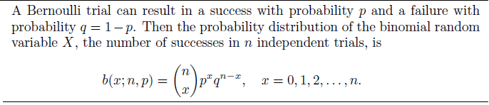
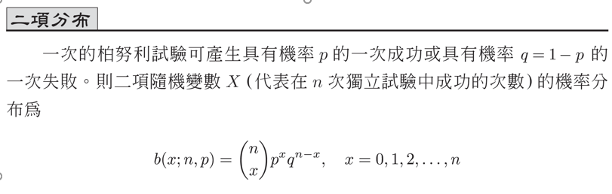
二項分布(續)

Slide 14
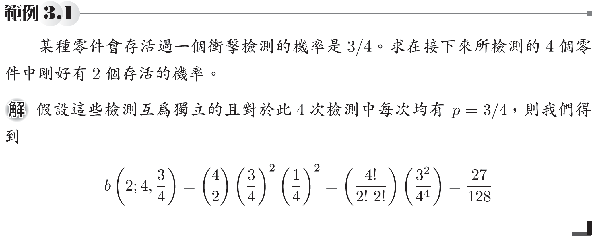
範例3.1
The probability that a certain kind of component will survive a shock test is 3/4.
Find the probability that exactly 2 of the next 4 components tested survive.

Slide 15
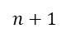
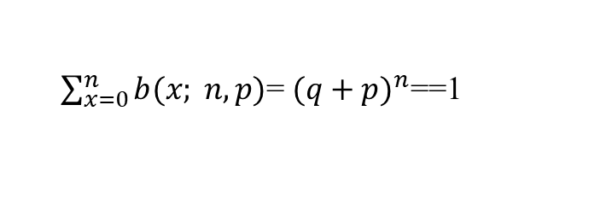
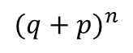
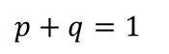
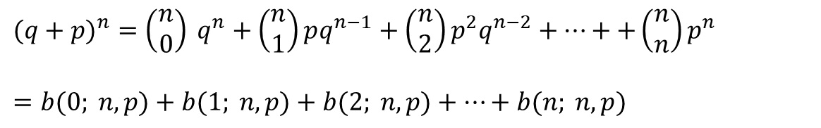
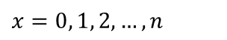
「二項」(Binomial) 這個名稱來自於何處？
的二項展開式中的 項對應到 b(x; n, p) 的各個不同數值，其中 。
亦即，
因為
所以我們知道
。
$$(q+p)^{n}$$
$$n+1$$
$$x=0, 1, 2, …, n$$
$$(q+p)^{n}=\left(\begin{matrix}n \\ 0\end{matrix}\right) q^{n}+\left(\begin{matrix}n \\ 1\end{matrix}\right)pq^{n−1}+\left(\begin{matrix}n \\ 2\end{matrix}\right)p^{2}q^{n−2}+⋯++\left(\begin{matrix}n \\ n\end{matrix}\right)p^{n}$$
$$=b(0; n, p)+b(1; n, p)+b(2; n, p)+⋯+b(n; n, p)$$
$$p+q=1$$
$\sum_{x=0}^{n}{b(x; n, p)}$= $(q+p)^{n}$==1

Slide 16
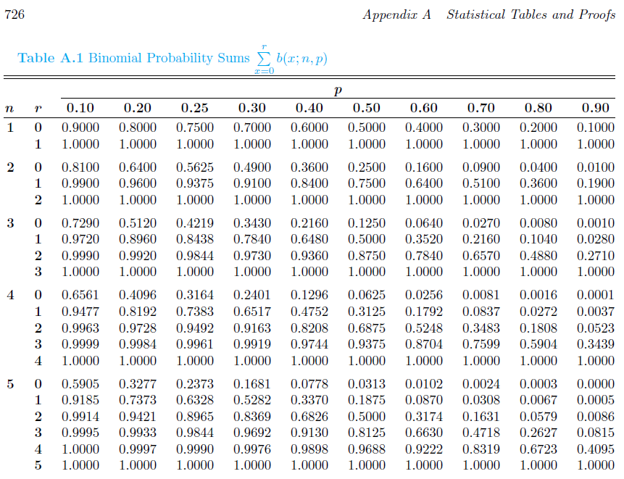
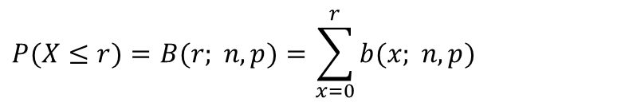
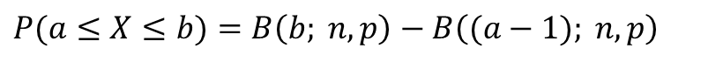
Computation of Binomial Distribution
$$P(X≤r)=B(r; n, p)=\sum_{x=0}^{r}{b(x; n, p)}$$
$$P(a≤X≤b)=B\left(b; n, p\right)−B\left((a−1); n, p\right)$$

Slide 17
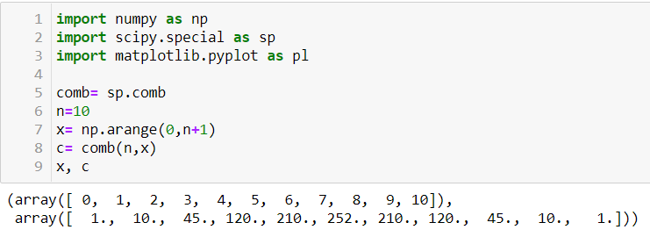
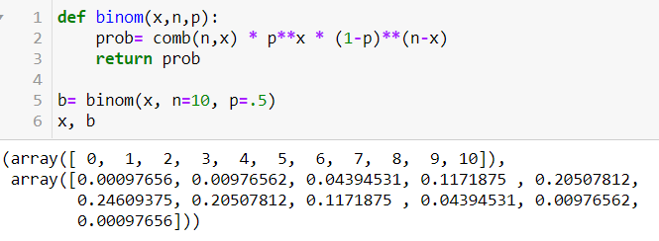
在 python 中計算 binom()

Slide 18
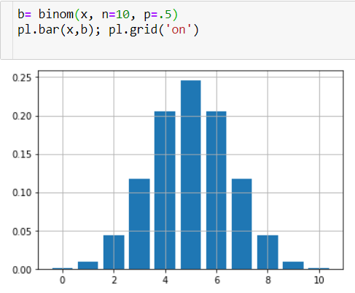
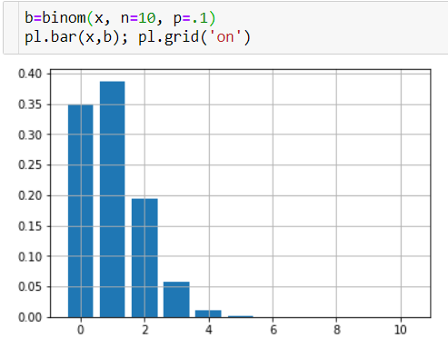
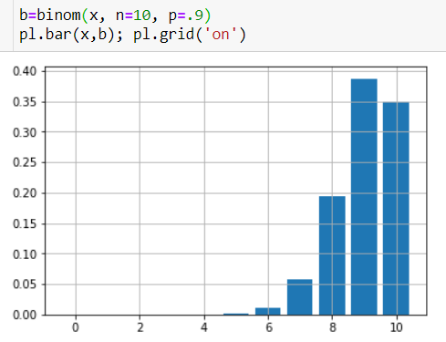
binom() 的函數圖形

Slide 19
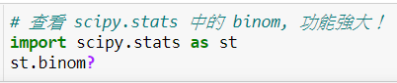
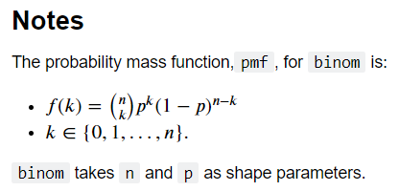
scipy.stats 中的 binom, 功能強大！
Methods
-------
pmf(k, n, p, loc=0)
Probability mass function.
cdf(k, n, p, loc=0)
Cumulative distribution function.
sf(k, n, p, loc=0)
Survival function (also defined as ``1 - cdf``, but `sf` is sometimes more accurate).
ppf(q, n, p, loc=0)
Percent point function (inverse of ``cdf`` --- percentiles).
isf(q, n, p, loc=0)
Inverse survival function (inverse of ``sf``).
stats(n, p, loc=0, moments='mv’)
Mean('m'), variance('v'), skew('s'), and/or kurtosis('k').
mean(n, p, loc=0)
Mean of the distribution.
var(n, p, loc=0)
Variance of the distribution.
std(n, p, loc=0)
Standard deviation of the distribution.
Docstring:
A binomial discrete random variable.
As an instance of the `rv_discrete` class, `binom` object inherits from it a collection of generic methods (see below for the full list), and completes them with details specific for this particular distribution.

Slide 20
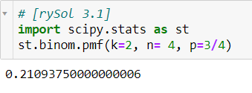
範例3.1

Slide 21
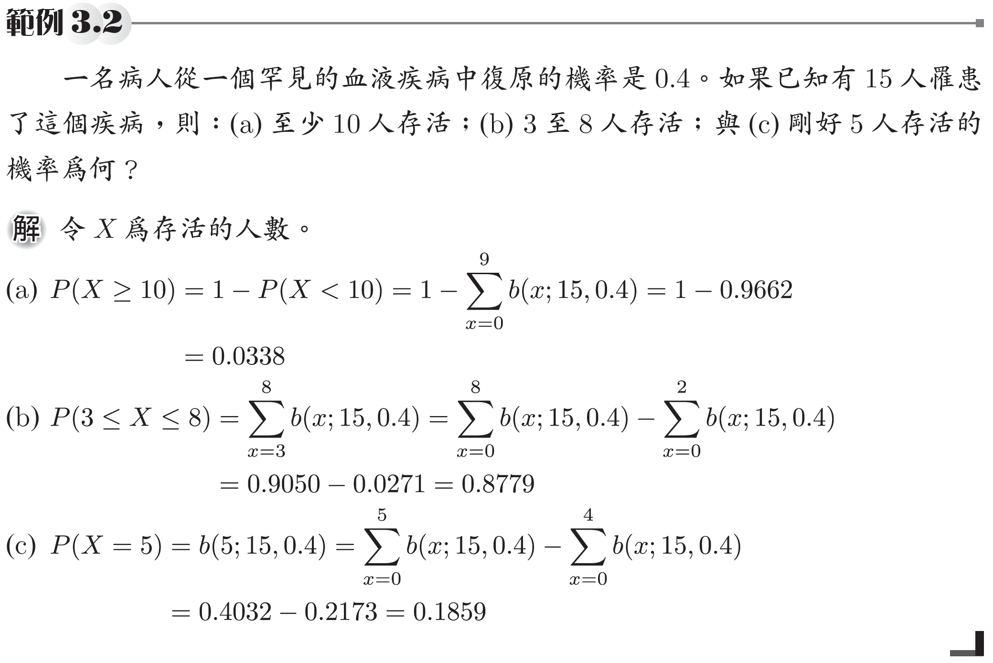
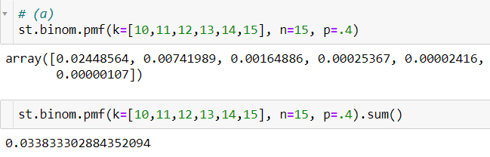
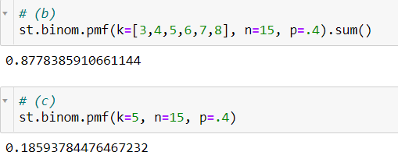
範例3.2

Slide 22
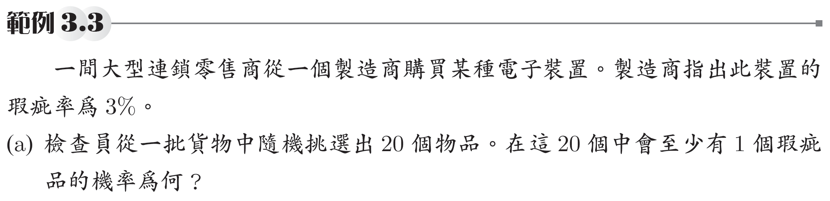
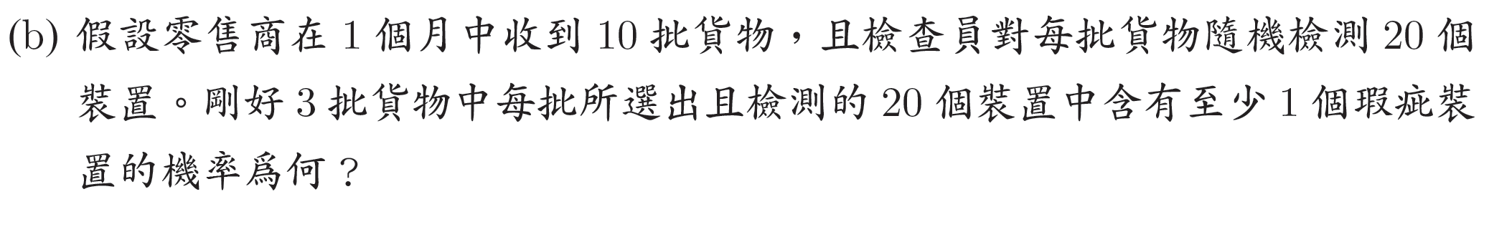
範例3.3

Slide 23
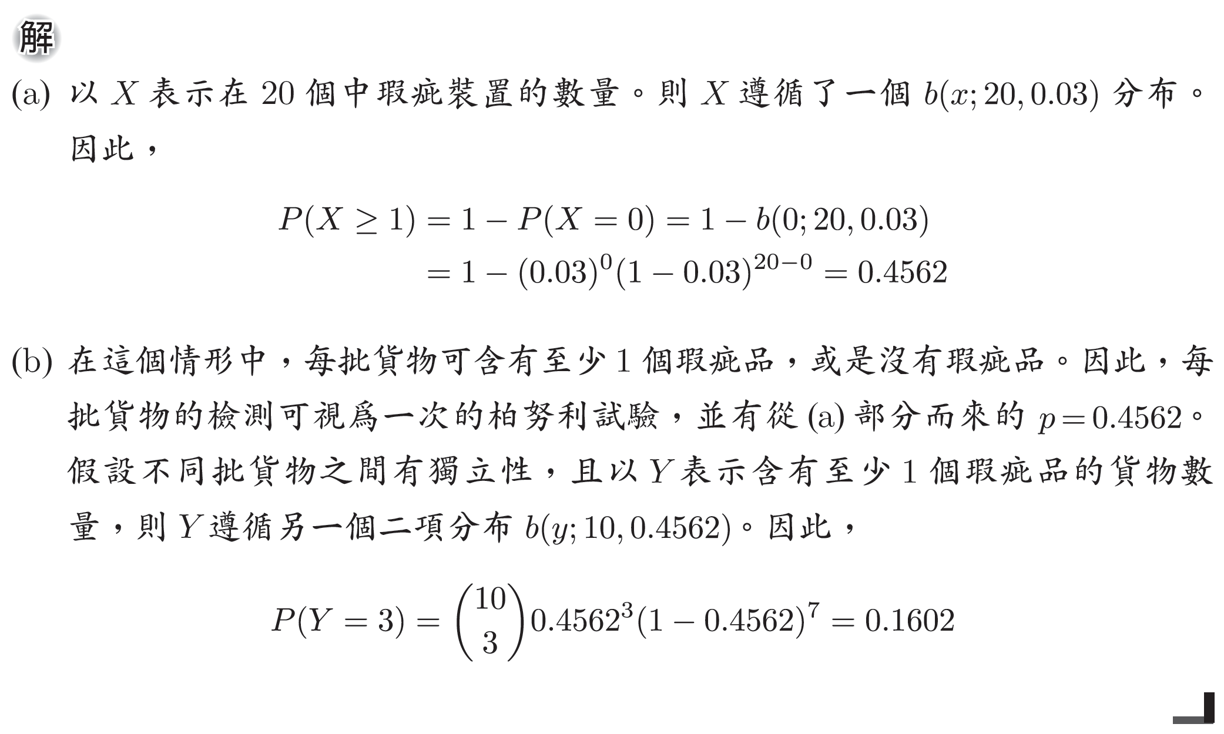
範例3.3(續)

Slide 24
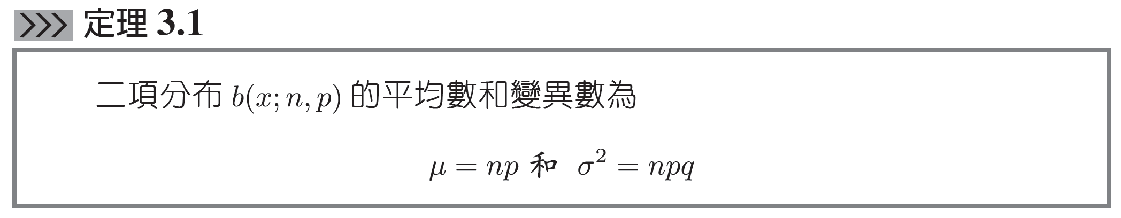
二項分布之平均數與變異數

Slide 25
證明
Mean and Variance of Binomial Random Variables
http://www.math.ubc.ca/~feldman/m302/binomial.pdf
The Binomial Distribution: Mathematically Deriving the Mean and Variance
@ youTube
2 種 證明方式，簡單vs複雜。
觀看時記得打開字幕。
https://youtu.be/8fqkQRjcR1M

Slide 26
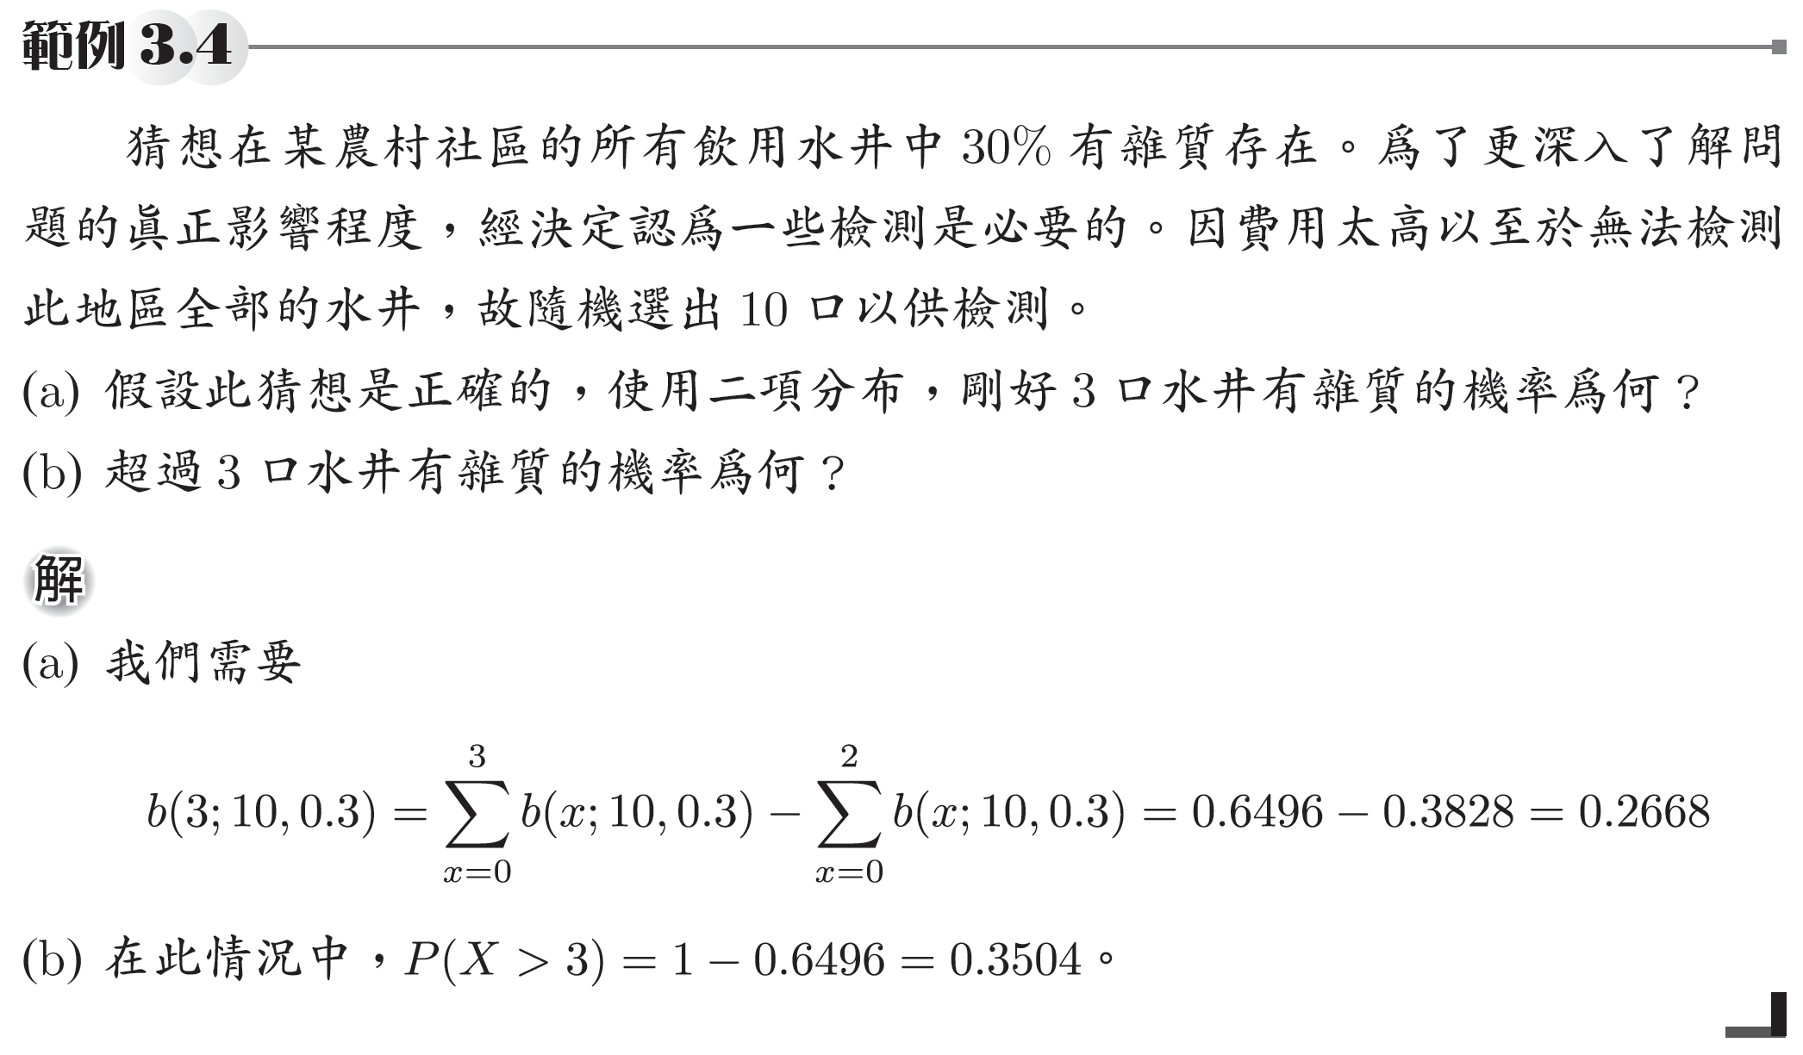
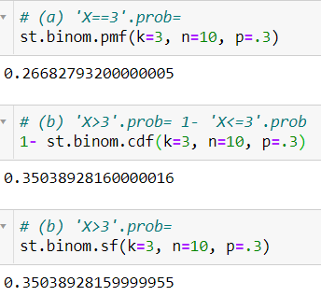
範例3.4

Slide 27
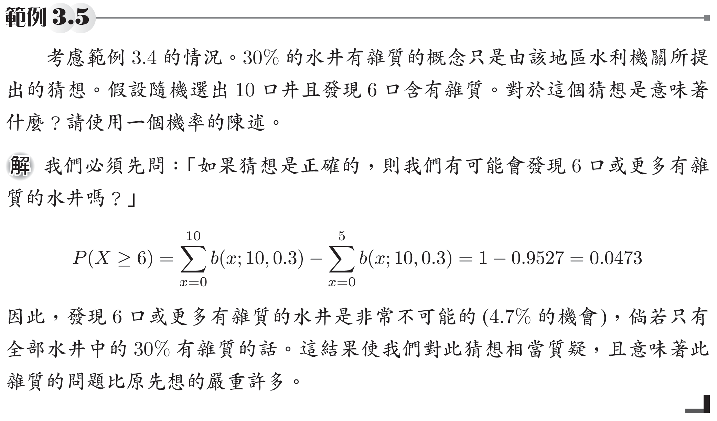
範例3.5

Slide 28
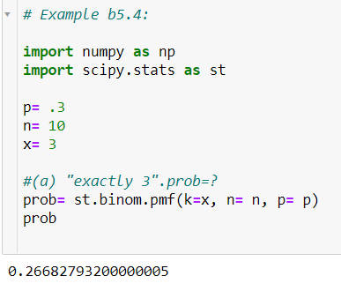
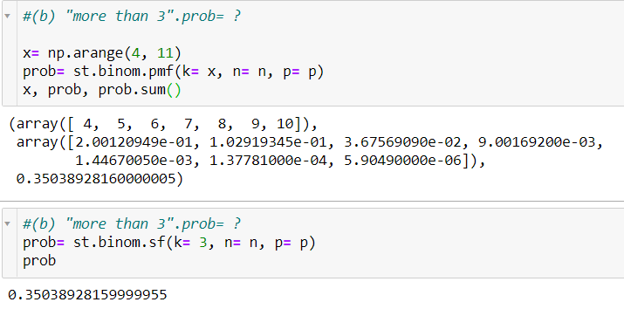
Example b5.4, s3.4:
It is conjectured that an impurity exists in 30% of all drinking wells in a certain rural community.
In order to gain some insight into the true extent of the problem, it is determined that some testing is necessary.
It is too expensive to test all of the wells in the area, so 10 are randomly selected for testing.
(a) Using the binomial distribution, what is the probability that exactly 3 wells have the impurity, assuming that the conjecture is correct?
(b) What is the probability that more than 3 wells are impure?

Slide 29
Example b5.6, s3.5: (a Hypothesis Testing)
Consider the situation of Example b5.4.
The notion that 30% of the wells are impure is merely a conjecture (推測, or hypothesis, 假設) put forth by the area water board (committee, 委員會).
Suppose 10 wells are randomly selected and 6 are found to contain the impurity.
What does this imply about the conjecture? Accept or Reject it ?
Let’s use a probability statement to make an inference.
【rySol】
假設 H₀: "p₀ = 0.3 (or 30%)"
證據 E： "X = 6"
prob("X = 6“ | H₀) = ? → .pmf()=.037
prob(“X >= 6“| H₀) = ? → .sf()= .047
prob("X = 6“ | H₀)
<= prob("X >= 6“| H₀)
若 prob(“X >= 6“| H₀) 算出來很小，
小於某個預設的門檻值(α = .05 or 5%)，
我們就可解釋為：
在假設H₀ 為真之前題下，
“X >= 6“ 幾乎不會發生。

Slide 30
但，
“X >= 6“ 確實發生了，它被作為證據。
根據 (統計式的)推理，
得到的結論：
前提假設 H₀ 不成立！
因此：
我們的決策是 “Reject H₀”

Slide 31
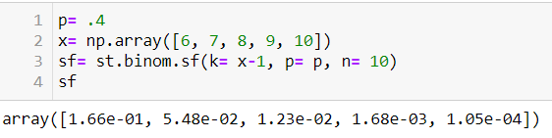
想想看：
若假設H₀為 p₀= 0.4，我們得到的證據: X=6，該拒絕H₀假設嗎？
再想想看：
我們得到的證據: X至少為何？才能拒絕H₀
預設的門檻值(α = .05 or 5%): (significant level)

Slide 32
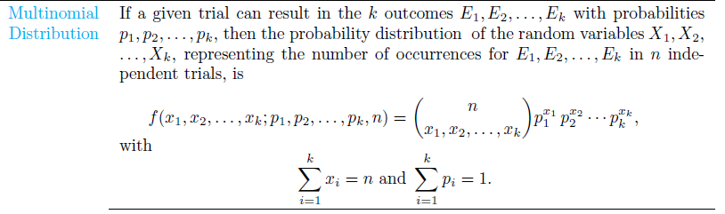
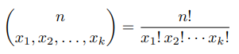
3.2.2 多項實驗和多項分布

Slide 33
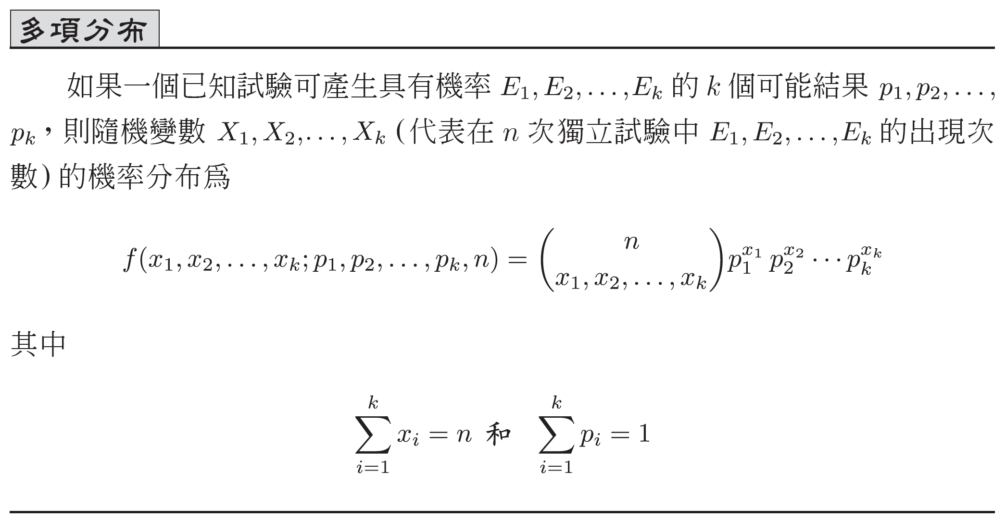

Slide 34
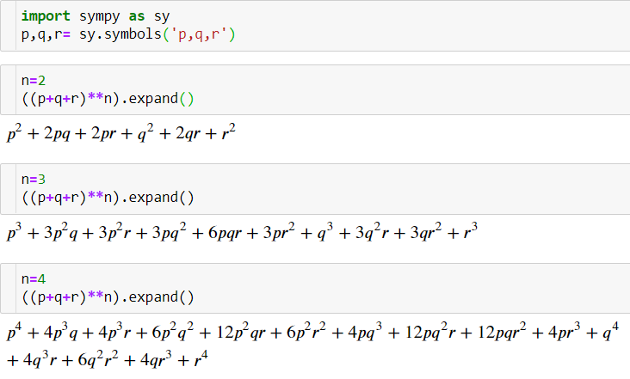
多項式展開和多項分布(續)
多項分布的名稱來自於一個事實，亦即 的多項展開式中的各項對應到 的所有可能數值。

Slide 35
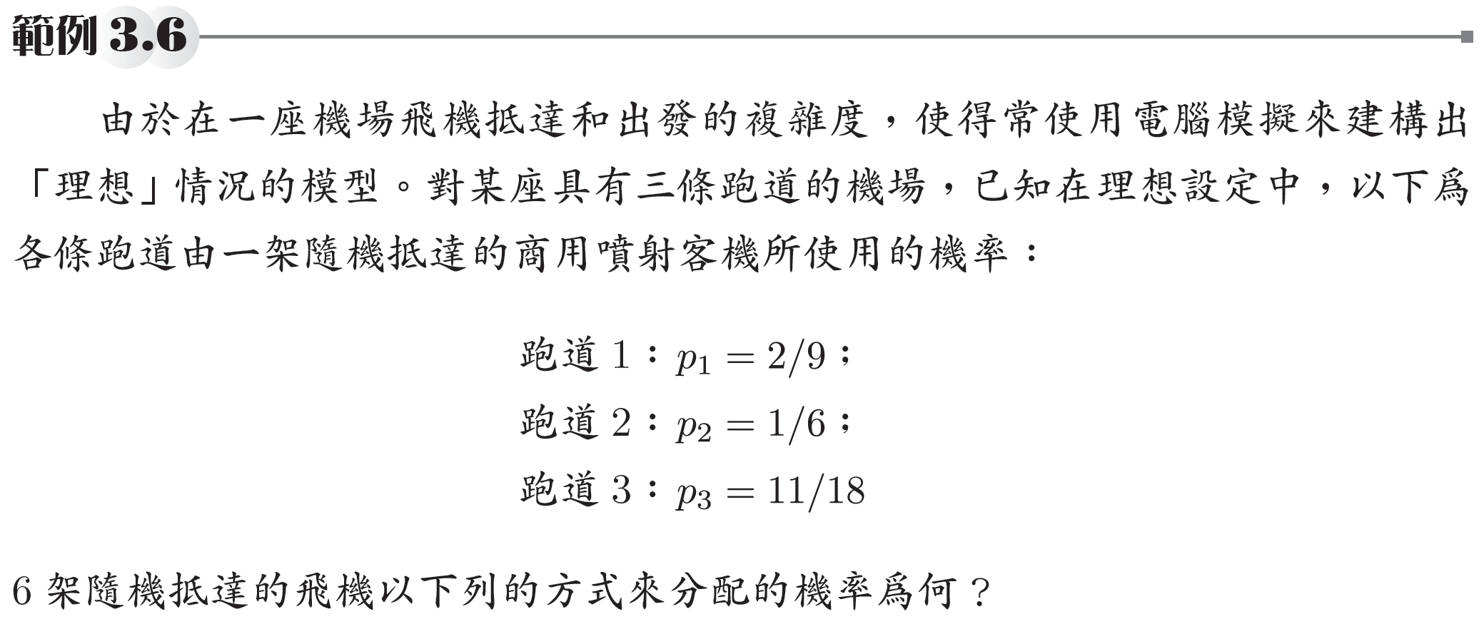
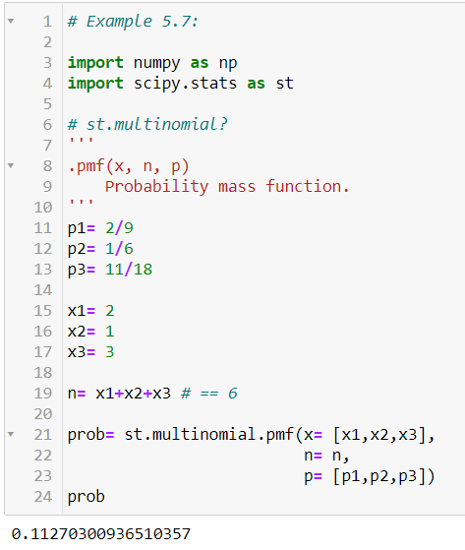
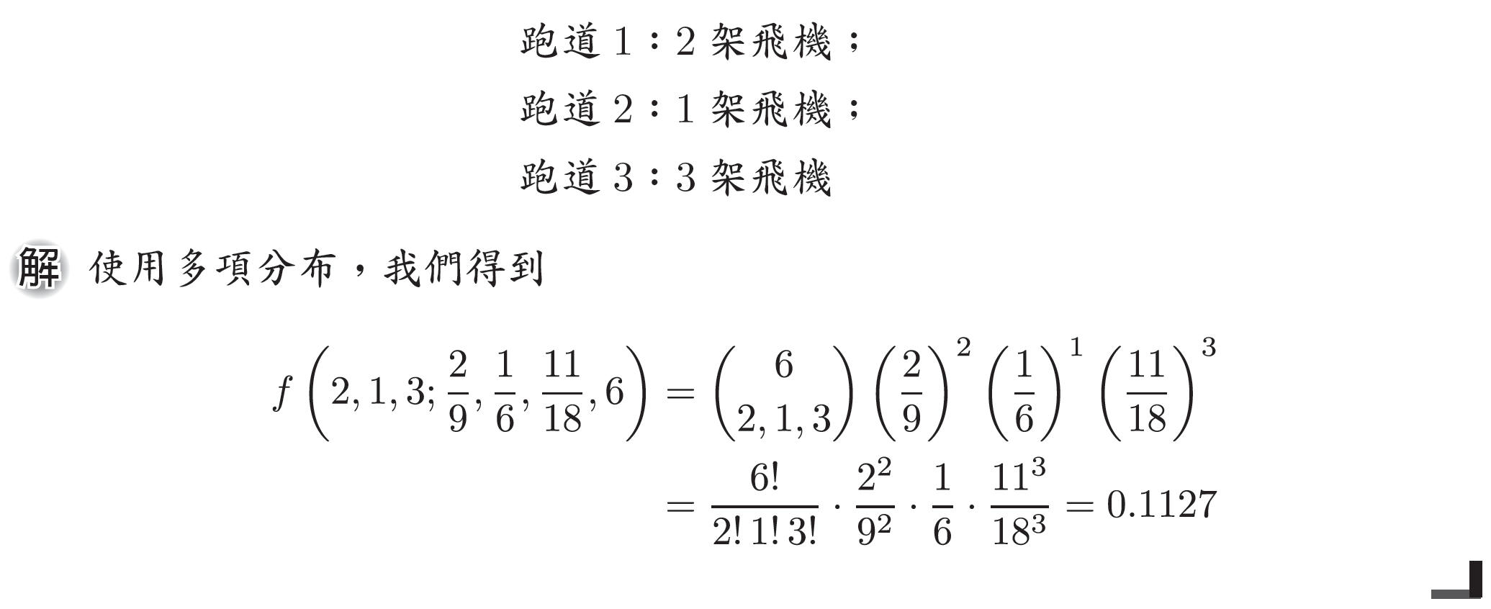
範例3.6

Slide 38
3.3 超幾何分布
一般而言，當從 N 個物品中選取出一個大小為 n 的隨機樣本時，我們所感興趣的是從 k 個標記為成功的物品中選出 x 個，且從 個標記為失敗的物品中選出 個的機率。
這稱為一個超幾何實驗 (hypergeometric experiment)，此實驗具有以下兩個性質：
從 N 個物品中選出一個大小為 n 的隨機樣本並且不放回去。
在此 N 個物品中，k 個可被分類為成功且 個可被分類為失敗。

Slide 39
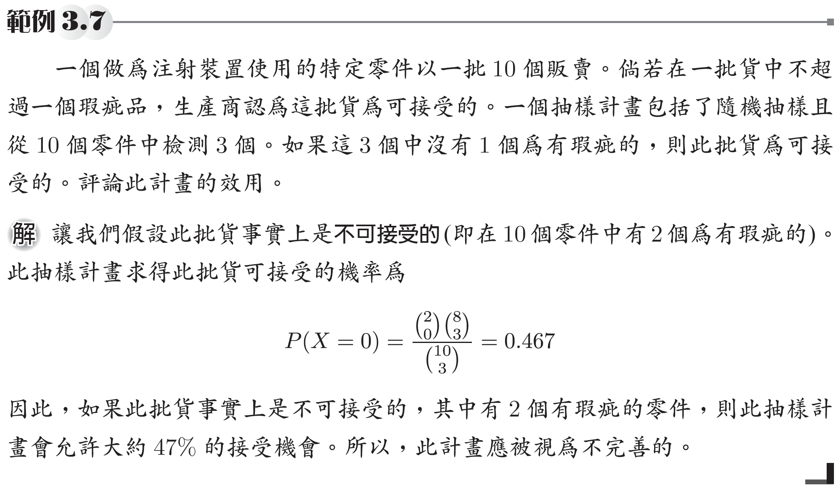
允收抽樣中的超幾何分布

Slide 40
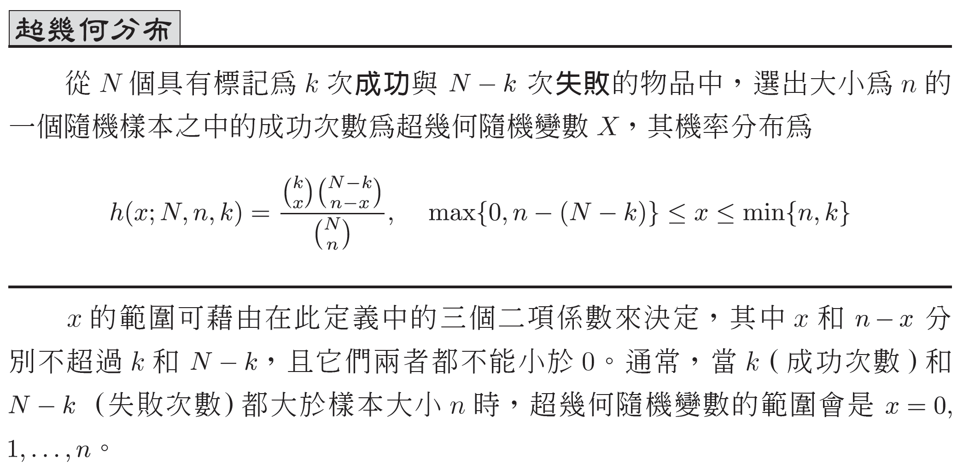
允收抽樣中的超幾何分布(續)

Slide 41
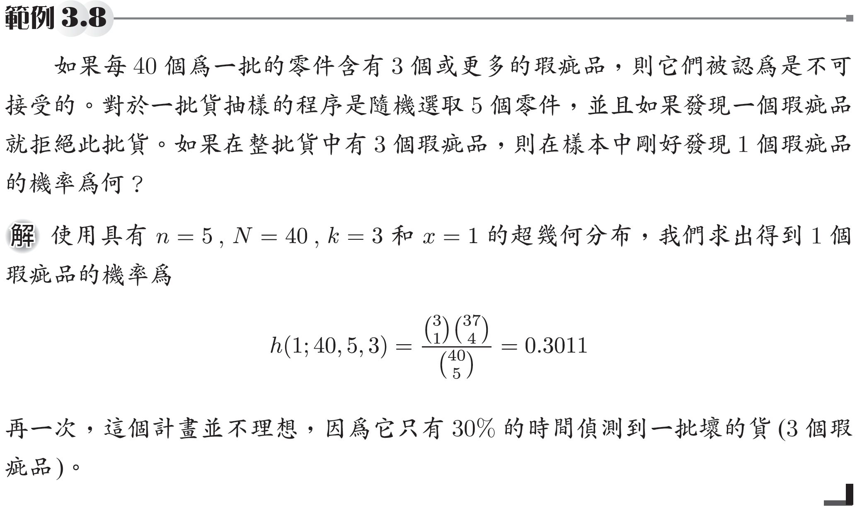
範例3.8

Slide 42
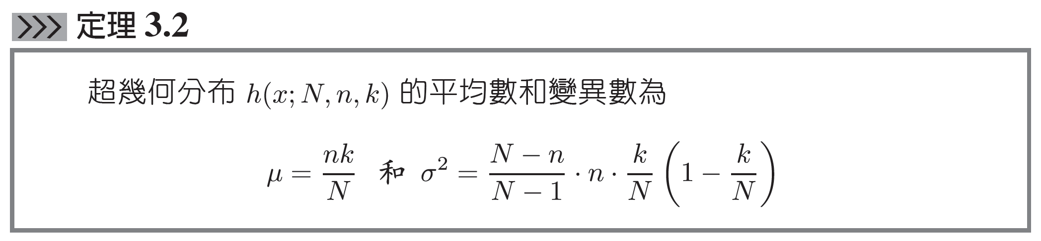
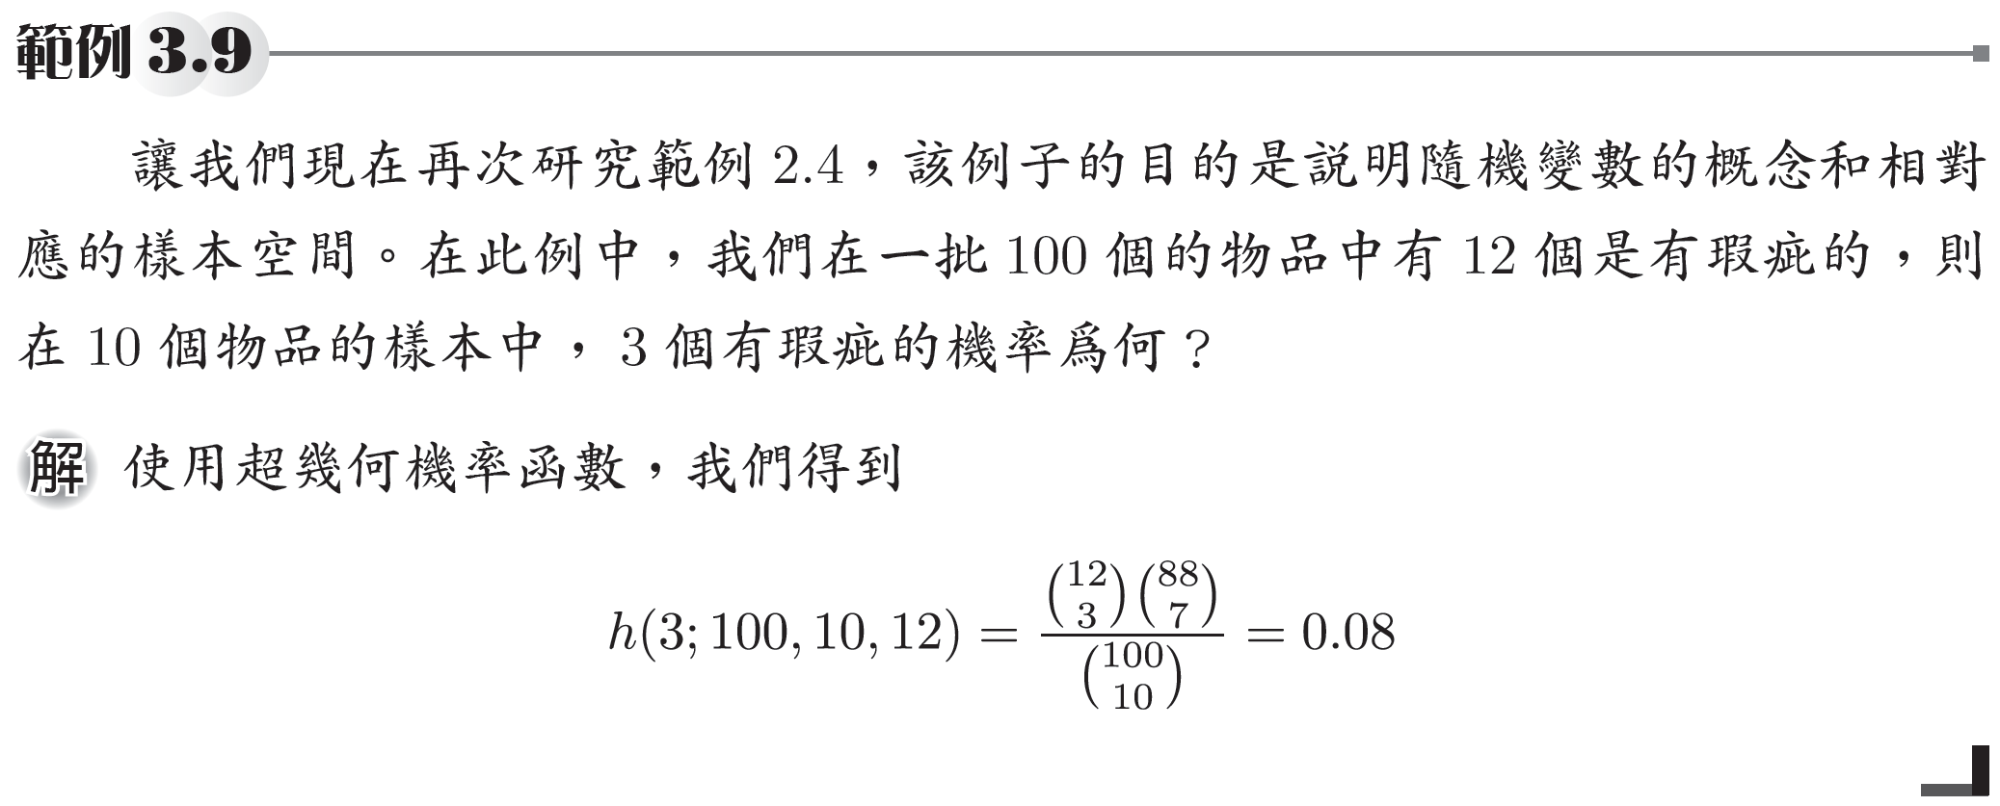
允收抽樣中的超幾何分布(續)

Slide 43
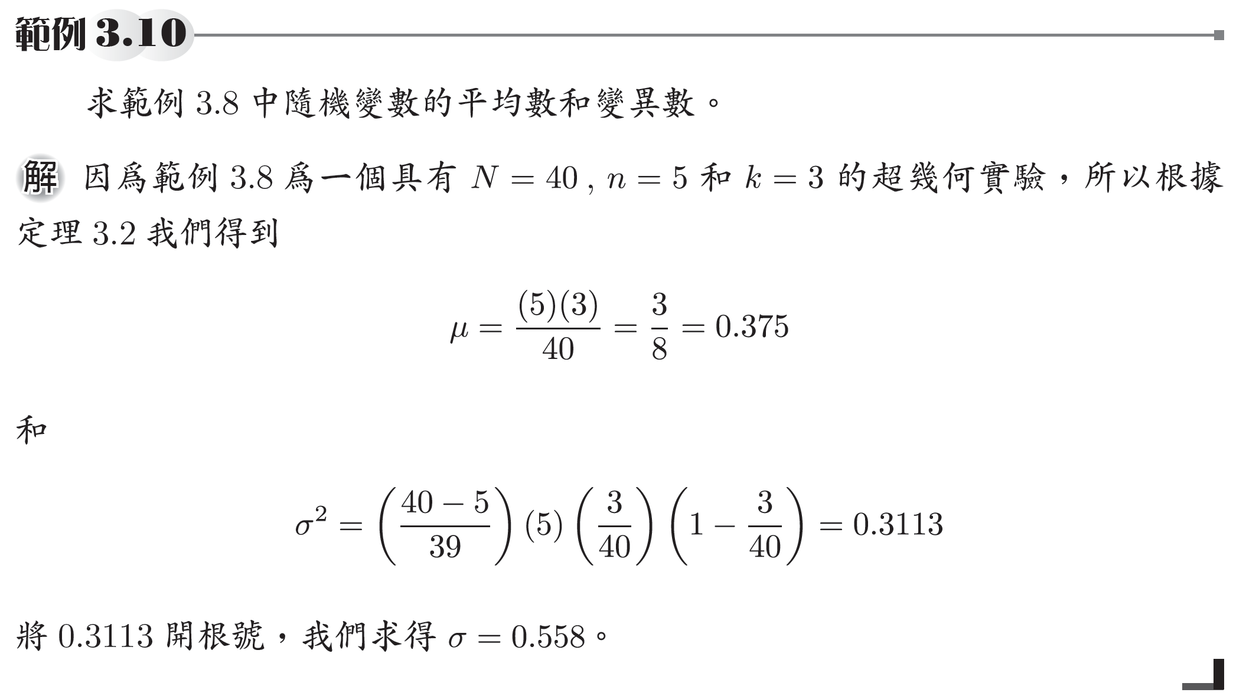
範例3.10

Slide 44
超幾何分布與二項分布的關係
在超幾何與二項分布之間有個有趣的關係，如果 n 跟 N 比較起來很小，則在每次抽選中， N 個物品的特性改變得很少，所以當 n 跟 N 比較起來很小時，二項分布可用來逼近超幾何分布。
一個經驗法則是，當 時，逼近效果不錯。

Slide 45
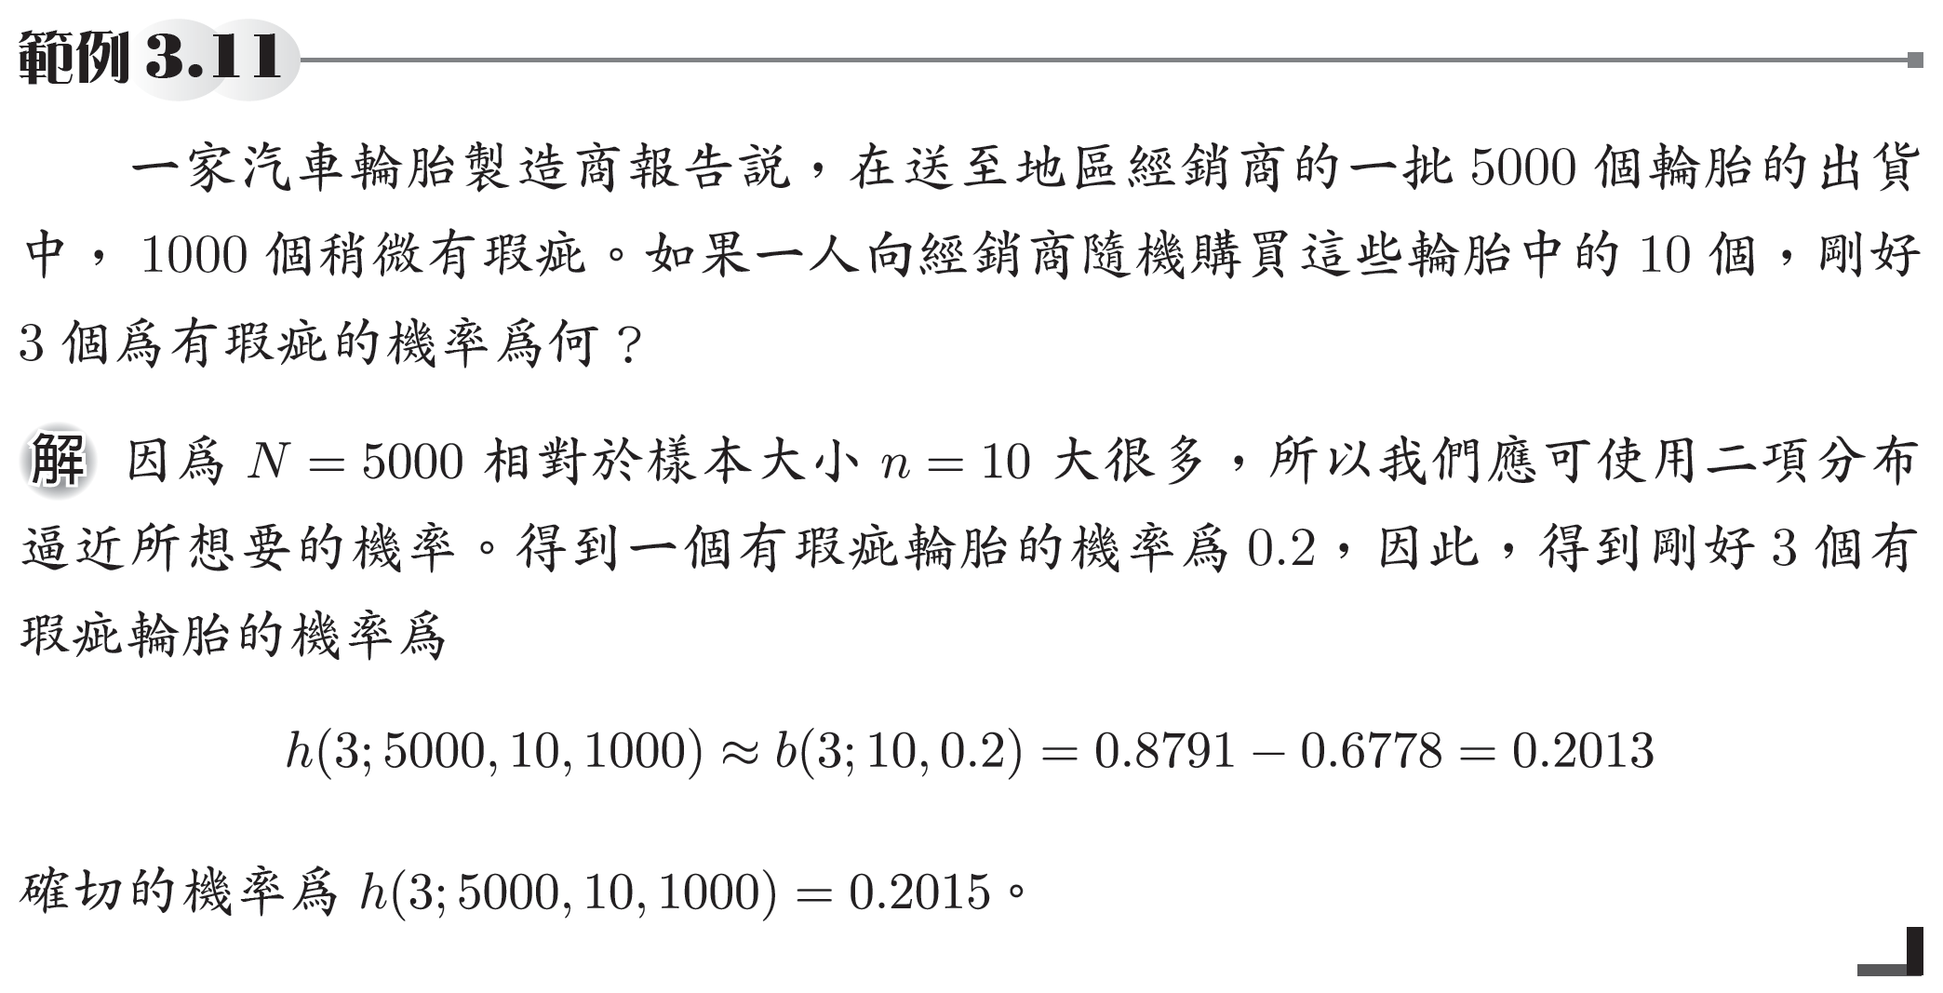
範例3.11

Slide 46
3.4 負二項分布與幾何分布
何謂負二項隨機變數？
在一個負二項實驗中產生 k 次成功所需的試驗次數X 稱為負二項隨機變數 (negative binomial random variable)， 而其機率分布稱為負二項分布 (negative binomial distribution)。
因為其機率取決於所要的成功次數和一次試驗成功的機率，所以我們應以 表示它們。

Slide 47
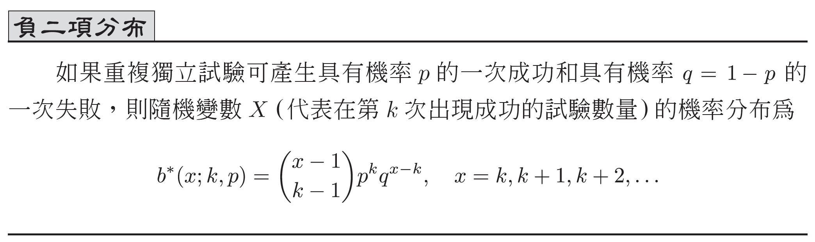
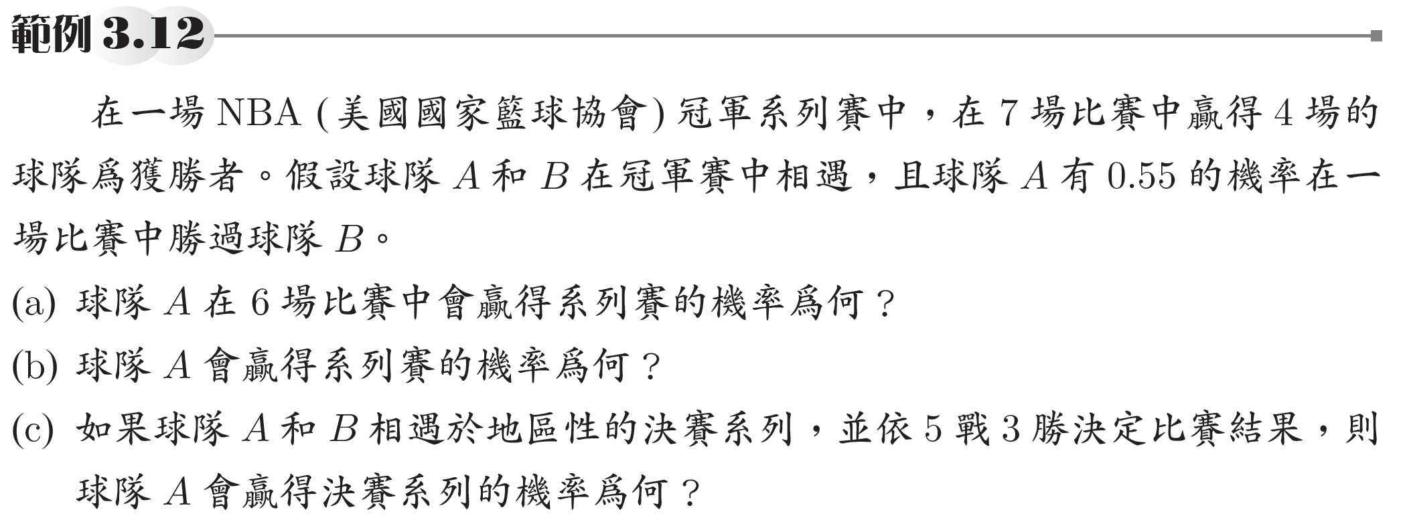
負二項分布與幾何分布(續)

Slide 48

範例3.12(續)

Slide 49

負二項分布與幾何分布(續)
負二項分布縮減成如下的形式： 因為連續各項組成了幾何級數，習慣上將此特例稱為幾何分布 (geometric distribution) 並將其數值表示為 。

Slide 50

範例3.13

Slide 51

範例3.14

Slide 52

負二項分布與幾何分布(續)

Slide 53
3.5 卜瓦松分布與卜瓦松程序
產生一個隨機變數 X (代表在一所給時段內或在一特定區域中出現結果的次數) 之數值的實驗稱為卜瓦松實驗 (Poisson experiment)。
卜瓦松實驗是由卜瓦松程序 (Poisson process) 所衍生而來，並具有以下的性質。

Slide 54
卜瓦松程序的性質
在一個時段內或在特定空間區域中出現的結果數量與在任意其他不相交的時段或區域內所出現的數量是獨立的。就此意義而言，我們說卜瓦松程序沒有記憶。
在很短的時段內或在很小的區域中會出現單獨一次結果的機率，與時段長度或區域大小成正比，且與在此時段或區域外出現的結果次數無關。
超過一次的結果會出現在如此短的時段內或落入至如此小的區域中的機率是可忽略的。

Slide 55

卜瓦松分布
在一個卜瓦松實驗中出現的結果次數 X 稱為卜瓦松隨機變數 (Poisson random variable)，且其機率分布稱為卜瓦松分布 (Poisson distribution)。結果的平均次數由 計算而來，其中 t 是所感興趣的特定「時間」、「距離」、「區域」，或「體積」。

Slide 56


範例3.15

Slide 57


範例3.16

Slide 58

卜瓦松機率函數的特性
隨著平均數變大，卜瓦松分布的形式變得越來越對稱，甚至如鐘形。

Slide 59

以一個卜瓦松分布逼近二項分布
如果 n 很大且 p 接近 0，就可使用具有 的卜瓦松分布來逼近二項機率。

Slide 60

範例3.17

Slide 61

範例3.18

Slide 62

3.6 連續均勻分布
連續均勻分布 (continuous uniform distribution)。此分布可用「平坦的」密度函數特性來描述，因而在一個封閉區間，如 [A, B] 內的機率是均勻的。

Slide 63

連續均勻分布(續)

Slide 64

範例3.19

Slide 65

連續均勻分布(續)

Slide 66

3.7 常態分布
在整個統計學領域中最重要的連續機率分布是常態分布 (normal distribution)。它的圖形稱為常態曲線 (normal curve)，是如圖3.3 的鐘形曲線，大致描述了許多在大自然、工業和研究中出現的許多現象。

Slide 67

常態分布(續)
一個具有圖3.3 鐘形分布的連續隨機變數 X，稱為常態隨機變數 (normal random variable)。對於此常態變數之機率分布的數學方程式，與兩個參數 μ 和 σ 有關，即分別為它的平均數和標準差。因此，我們以 n(x; μ, σ) 表示 X 密度的值。

Slide 68

常態分布(續)

Slide 69

常態分布(續)

Slide 70

常態分布(續)

Slide 71
常態分布(續)
根據對於圖3.3 至圖3.6 的的審視和對於 的一階導數和二階導數的檢視，我們列出常態曲線的以下性質：
眾數 (在橫軸上有曲線最大值的點) 出現在 。
曲線對稱於通過平均數 μ 的縱軸。
曲線具有位在 處的反曲點； 如果 ，則它彎曲向下，否則彎曲向上。
當我們開始以任一方向離開平均數時，常態曲線逐漸靠近橫軸。
曲線之下及橫軸之上的總面積等於 1。

Slide 72

常態分布(續)

Slide 73

3.8 常態曲線下的面積
以陰影區的面積來表示。

Slide 74

常態曲線下的面積(續)

Slide 75


常態曲線下的面積(續)

Slide 76


範例3.20

Slide 77

範例3.20(續)

Slide 78

範例3.21

Slide 79

範例3.21(續)

Slide 80



範例3.22

Slide 81

範例3.22(續)

Slide 82

範例3.23

Slide 83

範例3.23(續)

Slide 84

範例3.24

Slide 85


範例3.24(續)

Slide 86

3.9 常態分布的應用

Slide 87


範例3.26

Slide 88

範例3.27

Slide 89


範例3.28

Slide 90

範例3.28(續)

Slide 91


範例3.29

Slide 92

範例3.30

Slide 93

範例3.30(續)

Slide 94

3.10 常態逼近
結果具有 和 的常態分布，不只在當 n 很大且 p 並未非常接近 0 或 1 時，提供了對於二項分布非常準確的逼近，而且即使當 n 很小且 p 相當接近 1/2 時，也提供了還不錯的逼近。

Slide 95

常態逼近(續)

Slide 96

常態逼近(續)

Slide 97

常態逼近(續)

Slide 98

常態逼近(續)

Slide 99

範例3.31

Slide 100

範例3.31(續)

Slide 101

範例3.31(續)

Slide 102


範例3.32

Slide 103

範例3.32(續)

Slide 104

範例3.32(續)

Slide 105

3.11 伽瑪和指數分布
，對於一個正整數 n。
對於一個正整數 n， 。
。
。

Slide 106

伽瑪分布

Slide 107

伽瑪分布(續)

Slide 108

指數分布

Slide 109


伽瑪和指數分布(續)

Slide 110
伽瑪分布與卜瓦松程序的關係
使用卜瓦松分布，我們求得當持續至時間 t 時沒有事件發生的機率為 我們現在可使用上述事實並令 X 為至第一次卜瓦松事件的時間。直到發生了第一次事件的時間長度會超過 x 的機率和在 x 中沒有卜瓦松事件會發生的機率一樣。後者當然已知為 。因此，

Slide 111
伽瑪分布與卜瓦松程序的關係(續)
所以， X 的累積分布函數為 我們對以上的累積分布函數微分以得到密度函數 而這是指數分布的密度函數，其中 。

Slide 112
指數分布與伽瑪分布的應用
到指數分布的平均數是參數 β ，即卜瓦松分布中參數的倒數。
在連續時段中事件的發生是互為獨立的。重要參數 β 是在事件之間的平均時間。在儀器失效經常符合卜瓦松程序的可靠度理論中， β 稱為在失效之間的平均時間(mean time between failures)。

Slide 113

範例3.33

Slide 114
無記憶性質及其對於指數分布的影響
指數分布在可靠度以及零件或機器壽命的問題中的應用種類受到指數分布的無記憶 (或缺乏記憶) 性質 (memoryless property) 所影響。
伽瑪分布的重要性在於下列事實：它定義了一個群組，其他分布只是這個群組中的特例。但伽瑪本身在等待時間和可靠度理論中具有重要的應用。指數分布描述直到一個卜瓦松事件出現的時間 (或在卜瓦松事件之間的時間)，而達到經指明的卜瓦松事件之數量時的時間 (或空間) 是一個密度函數由伽瑪分布所描述的隨機變數。此指定事件的數量是伽瑪密度函數中的參數 α。因此，當 時，出現指數分布的特例就變得容易理解了。

Slide 115

範例3.34

Slide 116

範例3.35

Slide 117

範例3.35(續)

Slide 118

範例3.36

Slide 119

範例3.36(續)

Slide 120


範例3.37

Slide 121

範例3.37(續)

Slide 122

3.12 卡方分布
令 和 得到，其中 v 是正整數，此結果稱為卡方分布(chi-squared distribution)。此分布有一個稱為自由度 (degrees of freedom) 的單一參數 v。

Slide 123

卡方分布(續)

